Slide 1
幅角原理及应用
1

Slide 2
留数和留数定理
一、对数留数
二、 幅角原理
三、儒歇定理

Slide 3
留数和留数定理
定义：如果函数 f 在区域D内除去极点外
处处解析，则称f 为区域D内的亚纯函数。
有理函数在整个平面上都是亚纯函数
若f 在闭周线C内是亚纯的，在C上解析且不取
零点，则 f 在C内至多有有限个极点。

Slide 4
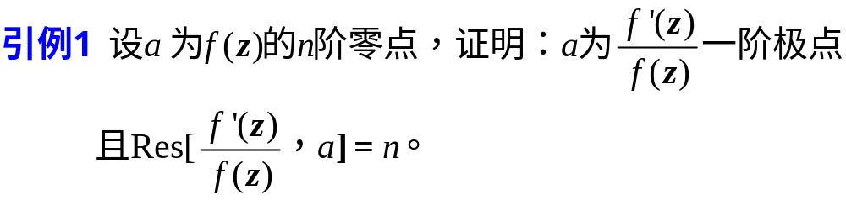
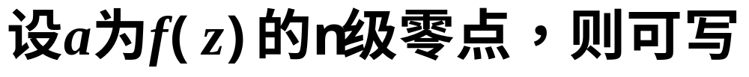
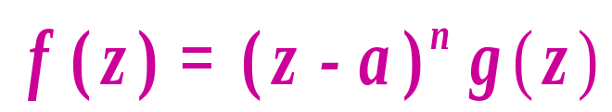
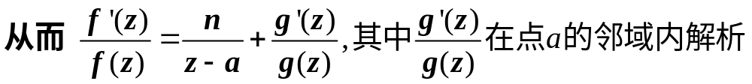
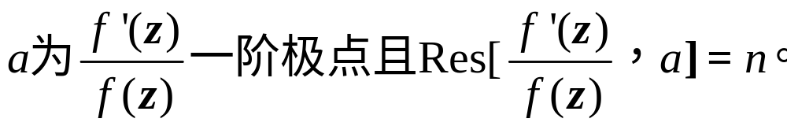
一、对数留数
证明
由此，

Slide 5
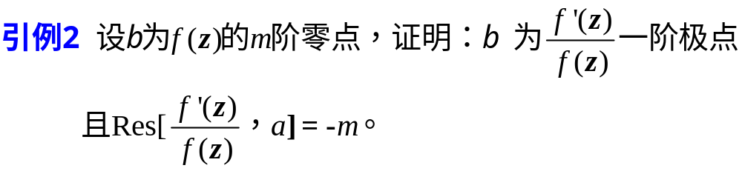
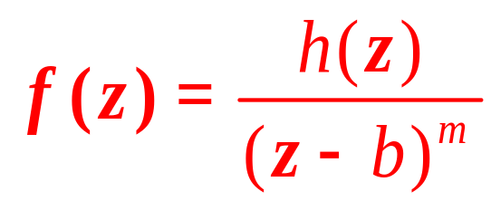
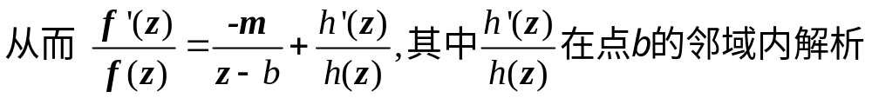
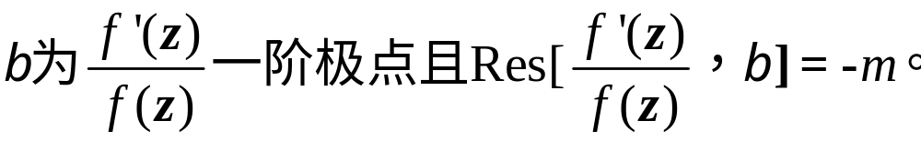
证明
由此，

Slide 6
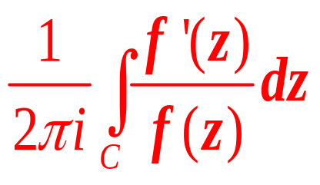
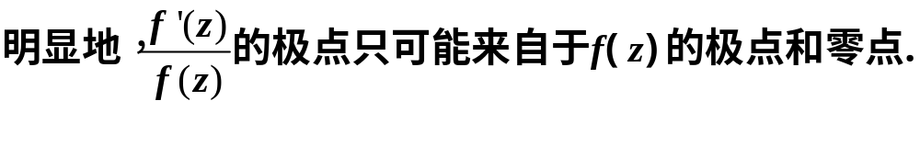
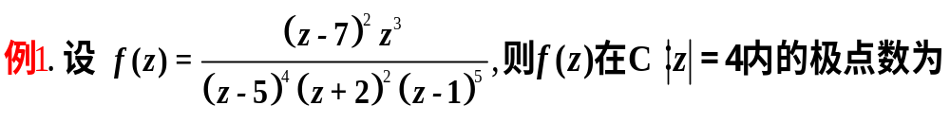
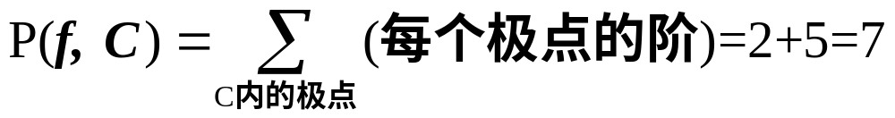
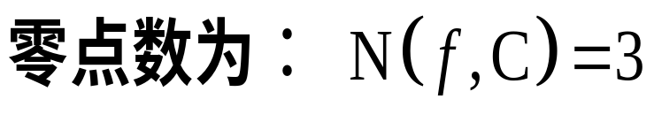
考察积分
计算函数的零点或极点的个数时，通常包含重数。

Slide 7
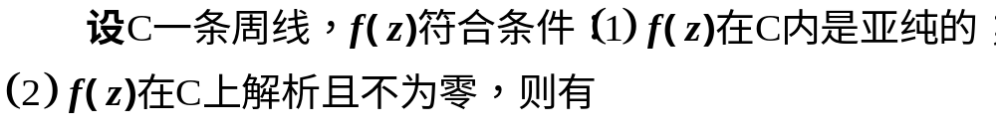
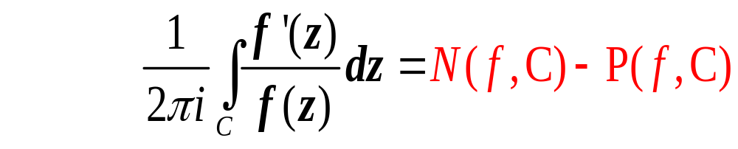
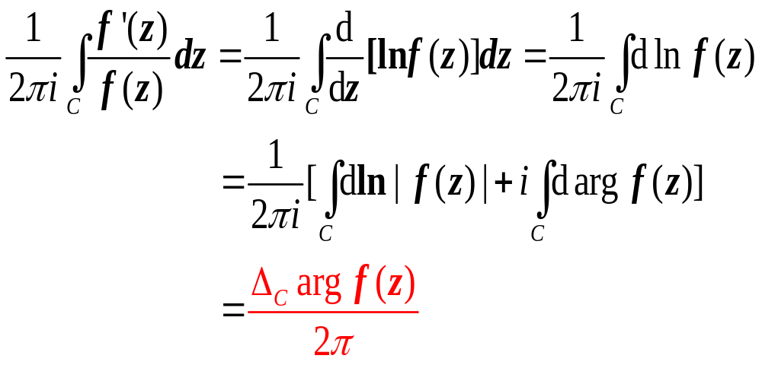
定理1
另一方面

Slide 8
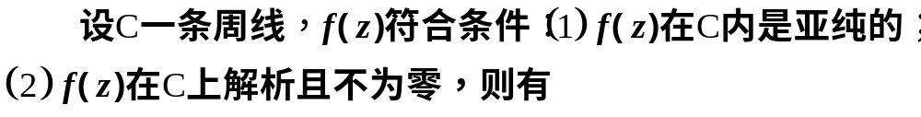
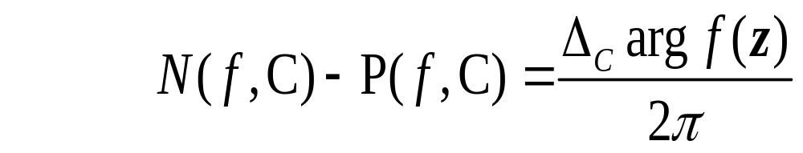
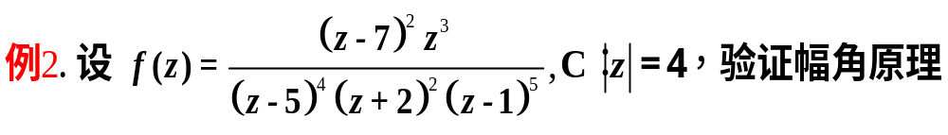
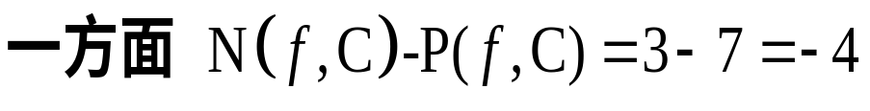
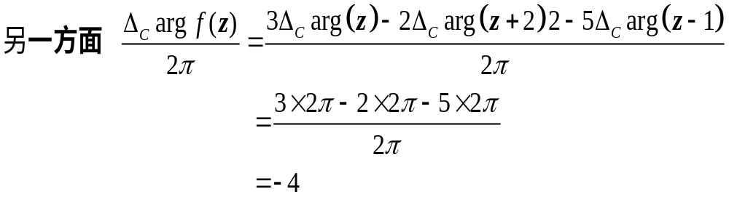
二、幅角原理
定理2
解

Slide 9
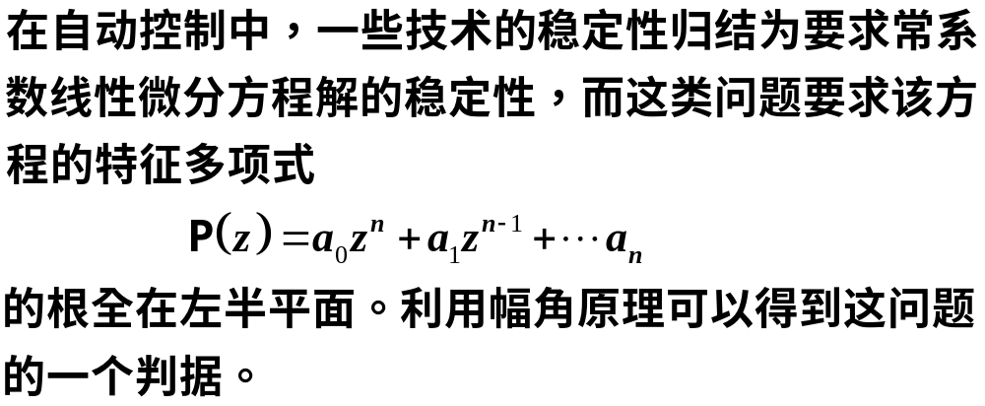
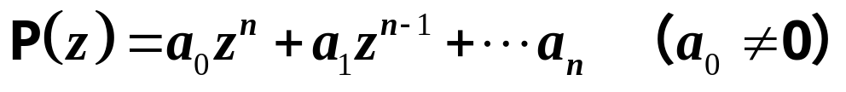

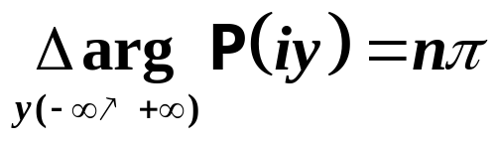
例3 证明：在虚轴上没有零点的n次多项式

Slide 10


Slide 11
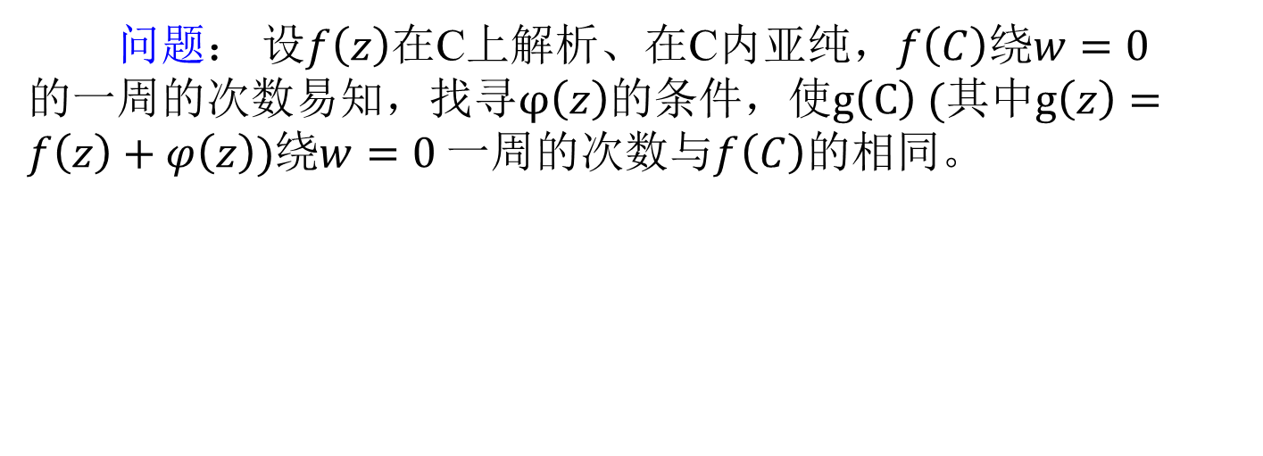
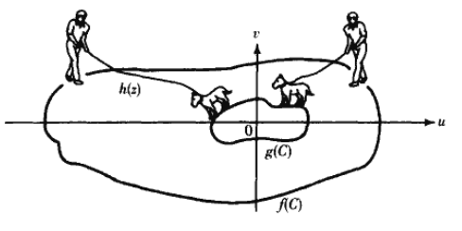
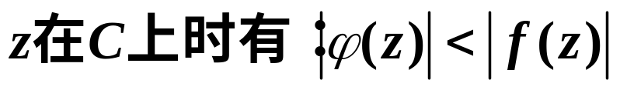
三、儒歇（Rouché）定理

Slide 12

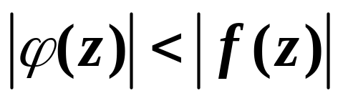

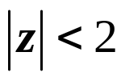

儒歇定理
注：儒歇定理的 典型用途之一是将一个复杂的解析函数g同零点已知的解析函数比较，推出关于零点的一些信息。
例4 证明多项式 的全部4个零点都位于 内。
例5 证明: 满足条件
的多项式

Slide 13


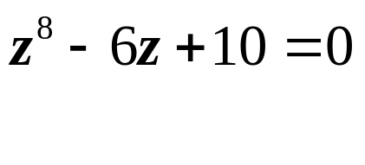

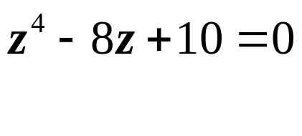
如： 方程 在单位圆内有（ ）个根
^{方程 在单位圆内有（ ）个根}
^{方程 在单位圆内有（ ）个根}

